Slide 1
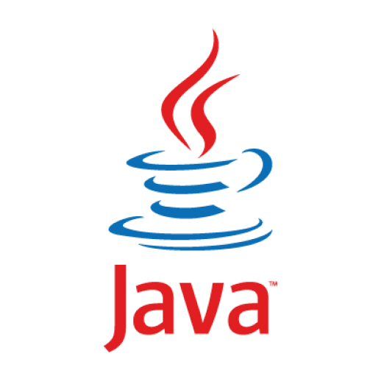
Konsep OOP dan Instalasi Netbeans
Irwan Tanu Kusnadi, M.Kom

Slide 2
1. Tujuan Pembelajaran
Praktikan dapat melakukan instalasi dan setting Java Development Kit.
Praktikan dapat menggunakan Jcreator sebagai editor pemrograman
Praktikan dapat menjalankan (eksekusi) program Java sederhana

Slide 3
Pendahuluan
Bahasa pemrograman Java merupakan salah satu bahasa pemrograman yang paling banyak digunakan saat ini. Cakupan bahasa Java sangat luas, mulai dari bidang web (terutama di server), aplikasi desktop, dan yang sedang booming saat ini adalah aplikasi mobile (android).
Java adalah bahasa “native” atau bahasa asli untuk membuat aplikasi android. Dan saat ini jumlah perangkat mobile sudah jauh melampaui perangkat komputer / laptop.
Selain itu, bahasa Java juga menjadi bahasa pemrograman wajib untuk setiap kampus atau institusi pendidikan komputer, terutama ketika membahas materi pemrograman berbasis object (PBO) atau yang dalam bahasa inggris disebut object oriented programming (OOP).

Slide 4
Fitur-fitur penting dalam java
General-purpose computer-programming language: Java dirancang sebagai bahasa pemrograman umum yang bisa dipakai untuk membuat berbagai aplikasi, mulai untuk aplikasi desktop, website, aplikasi mobile, hingga embedded device seperti microprocessor atau perangkat pintar.
Concurrent: dalam teori komputasi, concurrent programming adalah fitur di sebuah bahasa pemrograman yang bisa menjalankan banyak hal dalam satu waktu. Lawan dari kata concurrent adalah sequential programming, dimana alur pemrograman di proses secara berurutan dari awal hingga akhir.
Class-based, object-oriented: Mungkin inilah fitur paling terkenal di bahasa Java, yakni pemrograman berbasis object. Berbeda dengan kebanyakan bahasa pemrograman yang mendukung pemrograman prosedural dan object sekaligus (seperti C++, PHP, atau Python), bahasa Java hanya menyediakan konsep object saja.
Designed to have as few implementation dependencies as possible: Bahasa Java memiliki moto “Write once, run anywhere“, yang menekankan bahwa satu kode kode program Java yang kita tulis, bisa langsung berjalan di banyak perangkat dan berbagai sistem informasi, tanpa perlu di-compile ulang.

Slide 5
Jenis-jenis Bahasa JAVA
Bahasa Java terbagi ke dalam beberapa bidang teknologi sesuai dengan target sistem yang dirancang. Diantaranya:
Java Micro Edition (Java ME): ditujukan untuk membuat aplikasi di perangkat kecil (embedded system) dengan komputasi yang terbatas, seperti kalkukator, tv box, jam tangan, dll.
Java Standard Edition (Java SE): ditujukan untuk perangkat komputer desktop atau server.
Java Enterprise Edition (Java EE): ditujukan untuk perangkat besar serta aplikasi internet.

Slide 6
Pengertian Java Virtual Machine
Java Virtual Machine adalah aplikasi khusus yang harus diinstall agar sebuah komputer bisa menjalankan program yang ditulis dalam bahasa Java.
Pengertian di atas adalah “versi sederhana”, karena Java Virtual Machine (kita singkat saja sebagai JVM), secara teori tidak hanya bisa menjalankan aplikasi yang ditulis dalam bahasa Java, tapi juga dari bahasa pemrograman lain dengan syarat kode tersebut sudah berbentuk “Java bytecode“.
Alur proses membuat dan menjalankan program yang ditulis dalam bahasa Java:
Tulis kode program menggunakan teks editor, lalu save misalnya sebagai hello_world.java
Compile file hello_world.java menjadi byte code bernama hello_world.class
File hello_world.class bisa dijalankan di semua komputer selama di komputer tersebut terinstall Java Virtual Machine.
Byte code di langkah ke-2 mirip dengan object code di bahasa pemrograman lain, tapi secara khusus byte code dipakai untuk merujuk ke object code milik bahasa Java.

Slide 7
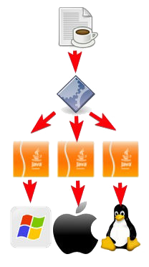
Alur Running Program
Source Code
Byte Code
Java Virtual Machine
Aplikasi berjalan di OS

Slide 8
Dengan teknik seperti ini, maka secara teori jika keluar sistem operasi baru, kode program Java bisa langsung jalan, dengan syarat di sistem tersebut sudah terinstall JVM.
Pada awalnya alur kerja JVM seperti ini sering di kritik karena berjalan lebih lambat dibandingan dengan bahasa pemrograman yang langsung di compile menjadi file exe seperti di bahasa C atau C++, namun dengan berbagai teknik optimasi, kode program bahasa Java juga bisa di eksekusi dengan cukup cepat.
Terlihat bahwa bahasa Java memilih untuk “mengorbankan” sedikit performa untuk mencapai portabilitas. Ini juga sesuai dengan moto bahasa Java yang di populerkan oleh Sun: “Write once, run anywhere“.
Namun pada prakteknya, tetap saja ada perbedaan fitur antara satu sistem dengan sistem lain, dimana kode program Java terpaksa harus sedikit di revisi jika ingin beralih ke sistem yang berbeda. Ini sering jadi candaan developer Java dengan moto: “Write Once, Debug Everywhere.”

Slide 9
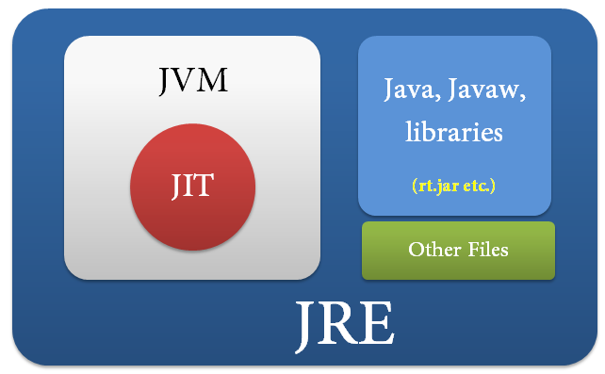
JRE (Java Runtime Environment)
JRE atau lengkapnya Java Runtime Environment adalah sebuah paket aplikasi yang berisi JVM (Java Virtual Machine) serta beberapa library kode program tambahan yang diperlukan untuk menjalankan aplikasi Java.
Meskipun kurang pas, tapi secara sederhana bisa dibilang bahwa untuk bisa menjalankan sebuah aplikasi Java di sebuah komputer, harus terinstall aplikasi JRE.
Dalam gambar di atas terlihat bahwa JRE berisi JVM ditambah beberapa library dan file-file lain. Di dalam JVM terlihat ada JIT, atau singkatan dari Just-In-Time compiler, yakni sebuah teknik yang dipakai Java untuk meningkatkan performa pada saat menjalankan program.
Jika kita hanya ingin menjalankan aplikasi Java saja dan tidak berencana membuat kode program Java, maka JRE adalah aplikasi yang dibutuhkan. Di dalam JRE terdapat perintah java yang bisa dipakai untuk menjalankan Java byte code.
Sayangnya, mulai dari versi 11 ke atas, Oracle tidak lagi merilis JDK secara terpisah. Kita harus menginstallnya satu paket dengan JDK (akan dibahas sesaat lagi). Jika anda berniat ingin menginstall JRE saja, bisa menggunakan JRE versi lama, misalnya JRE 10 atau JRE 8.

Slide 10
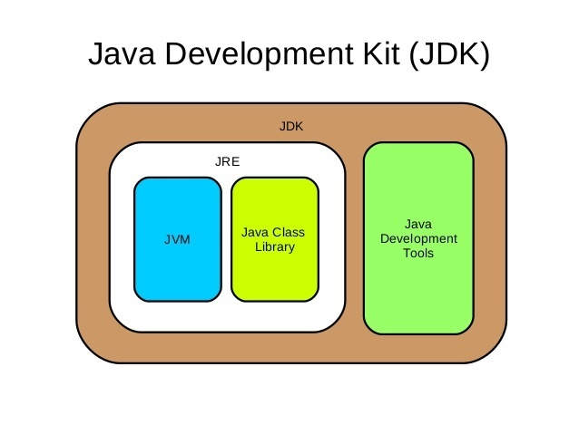
Pengertian JDK (Java Development Kit)
JDK atau lengkapnya Java Development Kit adalah sebuah paket aplikasi yang berisi JVM (Java Virtual Machine) + JRE (Java Runtime Environment) + berbagai aplikasi untuk proses pembuatan kode program Java.
Salah satu tambahan perintah yang ada di JDK adalah perintah javac yang dipakai untuk memproses kode program Java menjadi byte code.

Slide 11
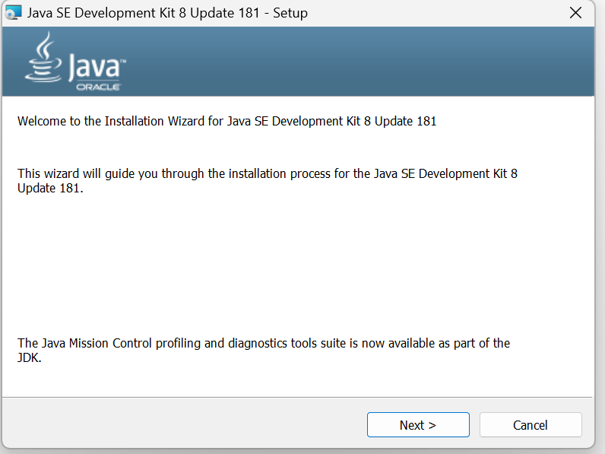
Instalasi JVM

Slide 12
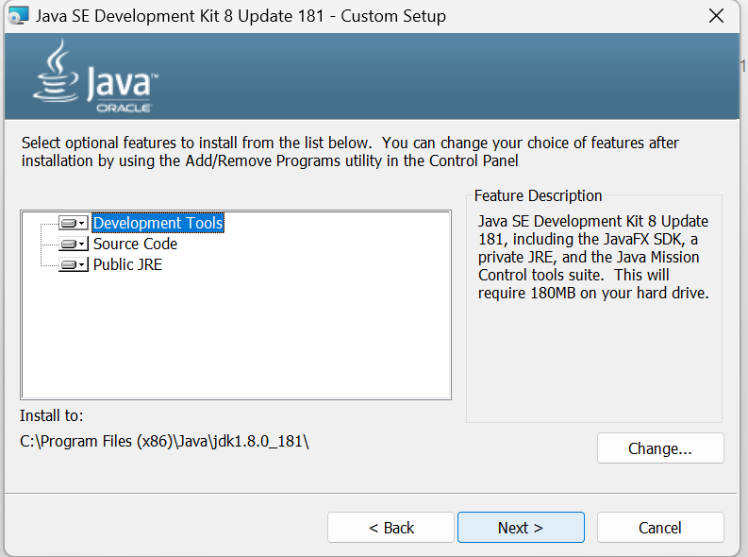

Slide 13
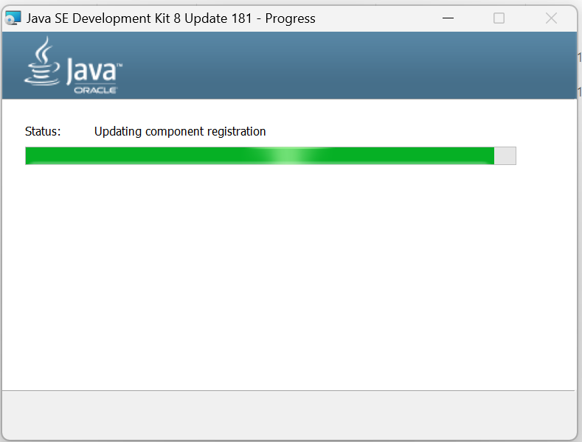

Slide 14
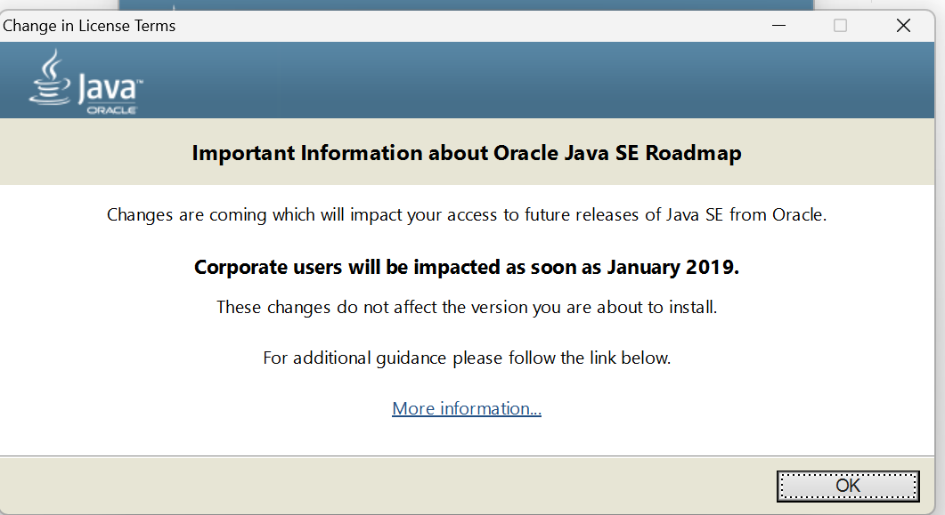

Slide 15
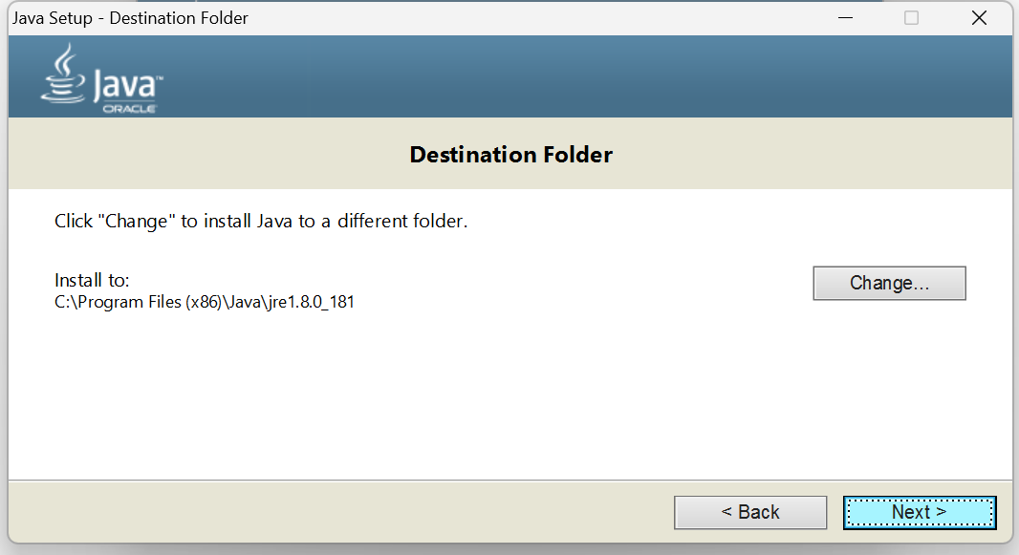

Slide 16
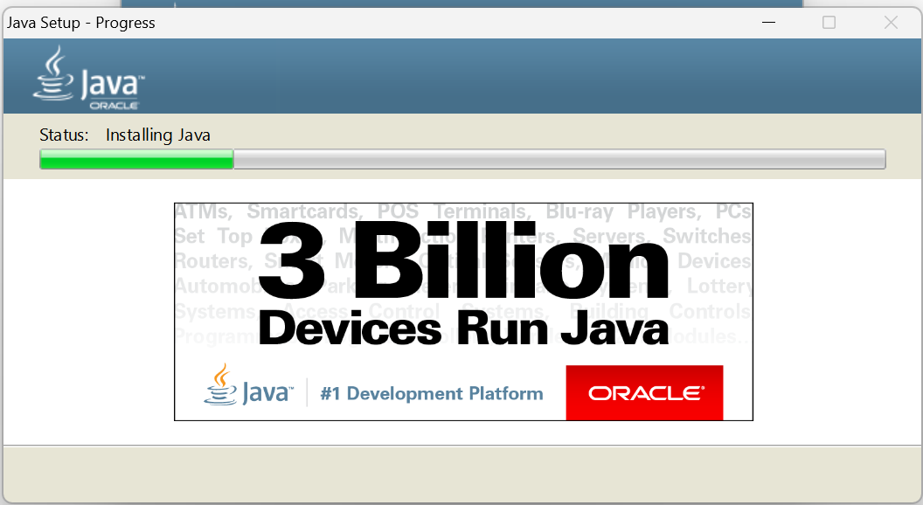

Slide 17
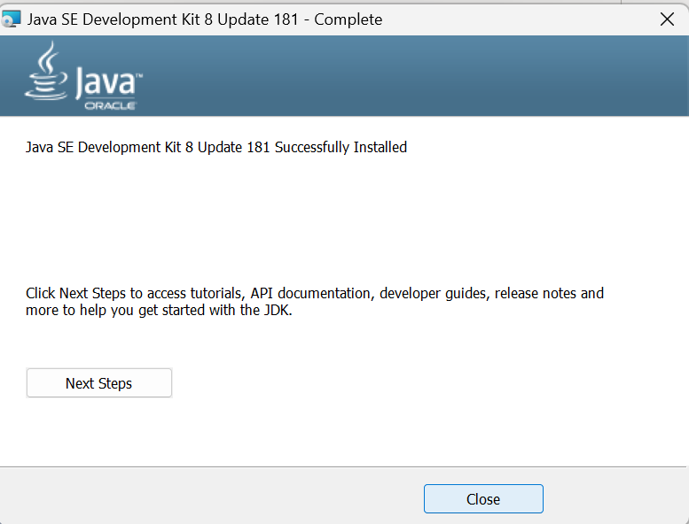

Slide 18
Instalasi netbeans

